Slide 1
Csongor és Tünde- Paulay Ede rendezésében
Készítették: Bajos csajok (Varga Kinga Vanessza, Farkas Noémi, Kiss Zsófia, Beregszászi Rebeka)

Slide 2
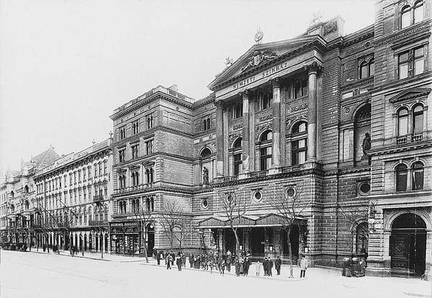
Csongor és tünde-paulay ede rendezése a nemzeti színházban
A klasszikus dráma színpadra állításának története:
Paulay Ede a Nemzeti Színház igazgatójaként új lendületet adott a magyar színjátszásnak.
Rendezései az esztétikai megújulás irányába mutattak.

Slide 3
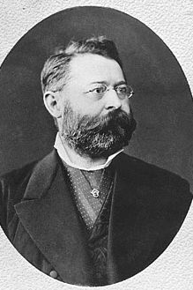
Paulay Ede élete:
Életpálya: (1836-1894)- színész, rendező, a magyar színházművészet megújítója
Igazgatói időszak: 1878-1894 között a Nemzeti Színház igazgatója
Céljai: a magyar klasszikusok színpadra állítása modern, európai színvonalon

Slide 4
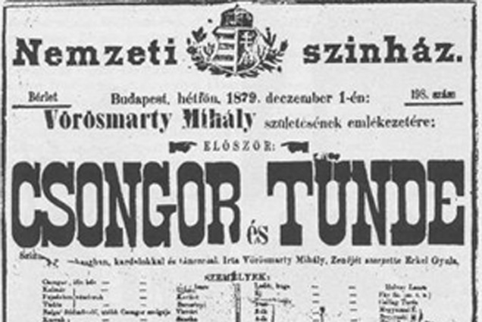
A bemutató előzményei:
A mű keletkezése: 1830, Vörösmarty Mihály alkotása.
A dráma jelentősége: a magyar romantika és népmesei hagyományok találkozása.
A színpadi adaptáció kihívásai: a filozofikus tartalom, a szimbolizmus és a lírai elemek színpadra vitele
Paulay koncepciója: a látvány és a szöveg harmóniája, a mesei és filozófiai rétegek egyensúlya

Slide 5
Az előadás részletei
Bemutató dátuma: 1879, Nemzeti Színház (Vörösmarty születésnapján)
Díszletek és jelmezek: meseszerű, ugyanakkor realisztikus hatások ötvözete. A díszletekben Lotz Károly művészi érzékenysége is megjelent
Zene: a kor romantikus zenei világát idéző kíséret
Kiemelt szereplők:
Csongor: Jászai Mari ( férfiszerepben!)- az egyik legemlékezetesebb alakítása
Tünde: Prielle Kornélia- a női báj és szimbolikus tisztaság megjelenítése
Balga: Szigeti József- komikus elem és a népi karakter ábrázolója

Slide 6
Az előadás fogadtatása:
Kortárs kritika: vegyes fogadtatás, a filozófiai rétegek befogadása nehézséget okozott.
Pozitív visszhang: a látványvilág és a színészi játék kiemelkedő volt.
Negatív kritika: bonyolult számrendszer, melyet a kor közönsége nehezen értett.
Utóélet: Paulay rendezése az egyik első kísérlet volt arra, hogy a művet komplex színpadi formában mutassák be.

Slide 7
Paulay Ede hatása a magyar színházra:
Újító szemlélet: a színművészet európai színvonalra emelése
Vörösmarty művének hagyatéka: A Csongor és Tünde azóta is a magyar színjátszás meghatározó darabja
A rendezés hatása: inspiráció a későbbi színpadi feldolgozások számára

Slide 8
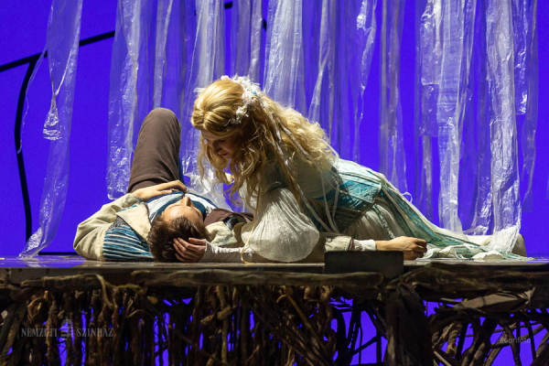
Összegzés és jelentőség:
Paulay Ede rendezése: a klasszikus és modern határán mozgó, úttörő színpadi adaptáció
A mű és a rendezés öröksége: A Csongor és Tünde mind a magyar irodalom, mind a színházművészet kiemelkedő alkotása.
Zárszó: " A boldogság keresése mindannyiunk közös útja , és Paulay rendezése ezt az utat új fényben mutatta meg"

Slide 9
Források:
Felhasznált irodalom:
Színháztörténeti tanulmányok
korabeli kritikák
Nemzeti Színház archívuma
Képek:
https://nemzetiszinhaz.hu/eloadas/csongor-es-tunde-2/kapcsolodo-tartalmak
https://slideplayer.hu/slide/2044903/?fbclid=IwZXh0bgNhZW0CMTEAAR3ME55Amkq65hD_DkZdxRC8hP9olS1tG85IOJ430vAHfyAnqI3c3xZqMA4_aem_5fpN-zbPzfVs_BwuLrlNsw
https://cultura.hu/kultura/140-eve-mutattak-be-a-csongor-es-tundet/?fbclid=IwZXh0bgNhZW0CMTEAAR3_g9Kq03W5n6CMWCE5db3v3waBjQjbBmqcJoKQlXglb9qpLHVLxdrYSKk_aem_k-sJDhpFhngdo104H42o8w
https://mek.oszk.hu/02000/02065/html/2kotet/img/szinh1873-1.jpg?fbclid=IwZXh0bgNhZW0CMTEAAR0daJytduRodvoQsdvHsij9pEosLClmEdzw053tGpptRDwQcnAbJ6-MzJE_aem__8btPE71w4B8bJk7M-J55A
https://hu.wikipedia.org/wiki/Paulay_Ede?fbclid=IwZXh0bgNhZW0CMTEAAR0BMTx9IKK0yoCZKo8gqIrUcBVtcSTOuii83fkTnFS6jorV6FRWWeOqdBA_aem__KckvD3A2oYK4p6G7afb4g
https://24.hu/kultura/2017/09/05/a-belvaros-legszebb-epulete-is-lehetne-ma-a-nemzeti-szinhaz/?fbclid=IwZXh0bgNhZW0CMTEAAR2w-XXUUb67piyylRMOv-V_-ND2GCk7-ovq8uqZneCfuxZk6rVyo6htpyI_aem_nAXGxx_cxIhFm8DzNAbxlg#google_vignette

